Slide 1
Тақырып:
Өсімдіктердің өсуі мен даму физиологиясы
ЖОСПАР:
Өсу туралы жалпы ұғым, өсу кезеңдері.
Өсімдіктің және оның жеке органдарының өсуі.
Өсімдіктің жеке мүшелерінің өсу ерекшеліктері.

Slide 2
Онтогенез – (Ontogenesis, грек. ontos –заты, мәні, genesis-шығу тегі) –организмнің ұрықтанудан пайда болған кезеңінен оның тіршілігінің соңына дейінгі жеке даму тарихы.
Өсу процесi - өciмдiк органдарының ұзарып, енденiп, жуандап, көлемiнің салмaғының ұлғаюы, және жеке мушелерiнiң (жапырақ, бутақ, өркен, тамыр, т.б.) жаңадан қалыптасуы, caндapының көбею.
Өciмдiктiң тiршiлiк мерзiмi өсу және көбею деген eкi кезеңге бөлiнедi.

Slide 3
Өсу мен даму құбылыстарының жалпы сипаты тұқым қуалаушылық белгiлерiне, яғни генетикалық факторларға тығыз байланысты.
Генотип - организмнің барлық гeндepiнiң жиынтығы. Онда тұқым қуалаушылық белгiлер шоғырлaнған. Генотипке, мутациялық жолмен пайда болған гендер де eнeдi.
Фенотип - организмнiң жеке тiршiлiк дәуiрiнде (онтогенезiнде) байқалатын барлық iшкi және сыртқы белгiлерi мен қасиеттерiнiң жиынтығы.
Бұл белгiлi сыртқы орта жaғдайларына байланысты генотипке асуының нәтижесi.

Slide 4
Даму – өсімдіктің және оның
мүшелерінің, ұлпалары мен клетка-
ларының онтогенез кезінде құрылым-
дық және функционалдық сапалық
өзгерістер.
Клетка аралық, ұлпалар мен
мүшелердегі өзара сапалық
өзгерістердің туу – дифференциация деп
атайды.

Slide 5
Өсу –клеткалардың, мүшелердің және толыққанды өсімдіктің қайтымсыз ұлғаюы, бұл элементтер мен құрылымдардың түзілуімен байланысты болады.
Өсу түсінігі- организмнің немесе оның бөлімдерінің сандық өзгерістірін де көрсетеді.
Онтогенез
(өсімдіктің дамуы)
Дифференциалдану
Өсу
Жас ерекшелік өзгерістер

Slide 6
.
Өсімдіктің дамуы
Физиологиялық
өзгерістер
Биохимиялық
өзгерістер
Морфологиялық
өзгерістер
Онтогенез
Жастық шағы
Жыныстың жeтiлуi
Көбею
Қартаю және тiршiлiгiнiң тоқтауы

Slide 7
Эмбрионалды
Жоғары сатыдағы өсімдіктердің онтогенез сатылары
Ювенилды
Репродуктивті
Қартаю

Slide 8
Тұқым бүршігі 1 – жіпшелік аппарат 2 – синергидалар 3 - ана жыныс клеткасы 4 – вакуоль 5 - ана жыныс клетканың ядросы 6 – орталық клетка 7 – антиподтар 8 – орталық клетканың полярлық ядролары М – микропилярлы полюс Х – халазалық полюс

Slide 9
Протодерма (сыртқы кл), алғашқы қабық және орталық целиндр (ішкі)
Тұқым жарнақ
Глобулярлы саты
Жүрекше сатысы

Slide 10
Морфогенез – (грек. morphe -түр, форма) –организмнің онтогенезі немесе филогенезі барысындағы құрылымдық элементтердің (ұлпалар, мүшелер) пайда болып, түзілуі.
Өсімдіктерде жабын, түзгіш, өткізгіш, қор жинағыш және т.б. ұлпалардың, сондай-ақ жеке мүшелер тамыр, сабақ, жапырақ, гүл, жемістің түзілуі мен дамуы.
Морфогенез
цитогенез
гистогенез
органогенез

Slide 11
Сабақтың өсу нүктесінің құрылысы
Туника
Промеристема туникасының
инициальды клеткалары
Промеристема тұлғаның инициальды клеткалары
Жапырақ түзіледі
Сабақ
түзіледі
Өзектік
меристема
Перифериялық меристема

Slide 12
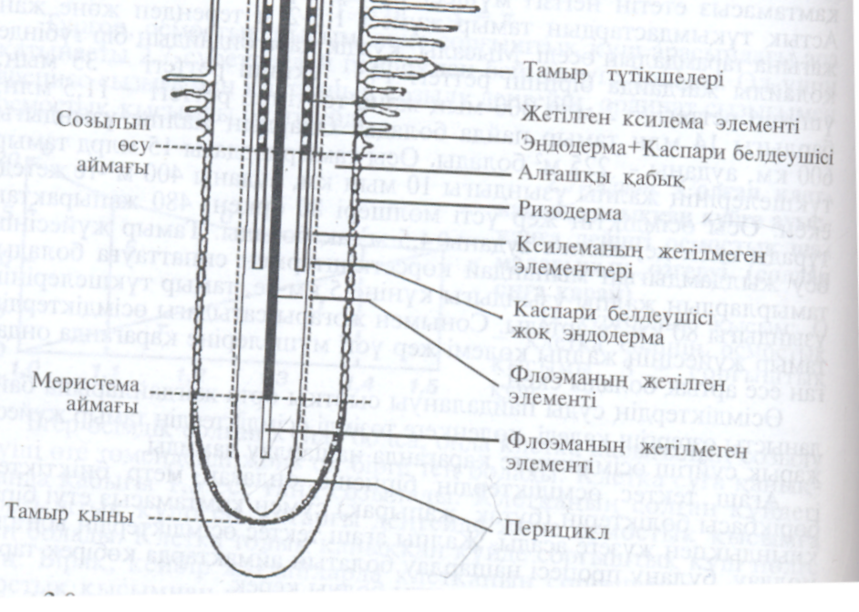
Тамыр құрылысы
Тамыр апексі
апикалды меристемалық зона 1-2 мм.

